Slide 1
Особенности составления закупочной документации

Slide 2
Комплект документов, содержащий всю необходимую и достаточную информацию о предмете закупки, условиях ее проведения и содержа.щий проект договора

Slide 3
Документация составляется произвольно, но с соблюдением правил и ограничений № 44-ФЗ.
Важное правило, о котором нужно помнить: форма, состав и содержание документации зависят от объекта закупки и способа определения поставщика (и конкурсы, и аукционы, и запросы котировок содержат свои дополнительные условия, которые будут отражены в документации).

Slide 4
Что обязательно должна содержать документация:
единые требования к участникам в соответствии со ст. 31 Закона № 44-ФЗ;
порядок предоставления разъяснений и внесения изменений в уже опубликованную документацию (у участников есть возможность обратиться к заказчику с запросом дать объяснения, и заказчик обязан им ответить);
требования к оформлению и содержанию заявки (документация напоминает участникам, как им надо действовать);
права и обязанности заказчика, комиссии, участников;
порядок подготовки и размещения в ЕИС извещения и документации;
порядок подачи, изменения и отзыва заявок;
порядок рассмотрения и оценки заявок;
порядок заключения контракта.

Slide 5
Пример реквизитов сторон в договоре: 3 варианта для самых распространенных ситуаций
На уровне закона не установлен полный перечень данных о сторонах трудовых соглашений, но минимум установлен в ст. 57 ТК РФ. При этом информации должно быть достаточно для того, чтобы в дальнейшем можно было идентифицировать и работодателя, и работника.

Slide 6
Образец реквизитов сторон — юридических лиц
В законодательстве не предусмотрен четкий перечень данных, которыми компании должны обмениваться при заключении любого соглашения. Поэтому традиционно в контракте указывают информацию, которая позволит идентифицировать организацию, а именно:
наименование;
регистрационные данные (как минимум ИНН и КПП);
адреса для отправки почтовой корреспонденции;
контактные данные — телефон, e-mail, факс.

Slide 7
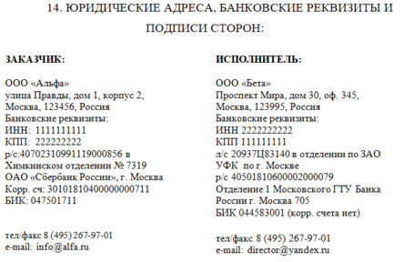

Slide 8
Образец реквизитов в договоре между организацией и физическим лицом
Соглашения могут заключаться не только между юридическими лицами, но и между компанией и физическим лицом, в том числе ИП.
Для компании перечень данных не изменится. Организация указывает информацию, по которой ее можно идентифицировать и поддерживать с ней контакты. Аналогичный набор сведений потребуется и от индивидуального предпринимателя:
наименование;
ИНН;
адрес регистрации;
контактные данные;
информация о счете и банке, в котором он открыт, если предполагается оплата товаров, услуг, работ.

Slide 9
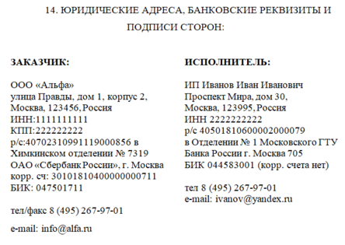

Slide 10
Если в качестве одной из сторон выступает физическое лицо, не имеющее статуса ИП, то в контракте будут данные, идентифицирующие конкретного гражданина. В частности, прописывают сведения из документа, подтверждающего личность. Чаще всего это паспортные данные, включающие информацию не только о самом паспорте, но и о прописке и месте временной регистрации (если прописка не совпадает с местом проживания).

Slide 11
Дополнительно может быть прописан ИНН физлица и СНИЛС, если оба номера есть. Номера понадобятся, в первую очередь, при заключении трудового договора или договора подряда. Эти идентификаторы нужны работодателям в основном для отчетности перед налоговыми органами и ПФР.

Slide 12
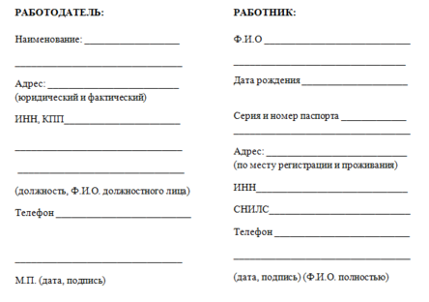

Slide 13
Составление договора купли-продажи
К реквизитам договора относят
Название договора (договор купли-продажи, договор аренды);
Дату;
Место его составления.

Slide 14
В преамбуле договора целесообразно указать наименование сторон, кто именно представляет стороны при подписании данного договора, на каком основании они действуют.

Slide 15
Примерная структура договора:
Реквизиты договора:
а. Название договора.
б. Место его заключения.
в. Дата заключения.
Преамбула (включает название сторон и указания на то, что они заключили настоящий договор).
Предмет договора (жилое помещение, земля, недвижимость).
Срок договора. Порядок досрочного расторжения договора.
Права и обязанности сторон, расчеты между сторонами.
Ответственность сторон.
Разрешение споров, арбитражная оговорка.
Заключительное положение.
Юридические адреса и банковские реквизиты сторон.
Подписи сторон.

Slide 16
Задание:
По выбору составить следующие виды договора:
Договор купли-продажи;
Договор дарения;
Договор аренды;
Договор займа.
Выслать на электронную почту EAParamonova@fa.ru

